Slide 1
UNIDAD 2: FRACCIONES
CAROLINA CHACOFF MORALES
PROFESORA DE ASIGNATURA

Slide 2
OBJETIVO DE APRENDIZAJE
Expresar fracciones impropias como numeros mixtos y viceversa.

Slide 3
ANTES DE COMENZAR
En este PPT encontrarás lo que trabajamos en la plataforma digital ZOOM durante esta semana.
Te adjunto las imágenes de lo que resolvimos en clases con el fin de completar si no alcanzaste.

Slide 8
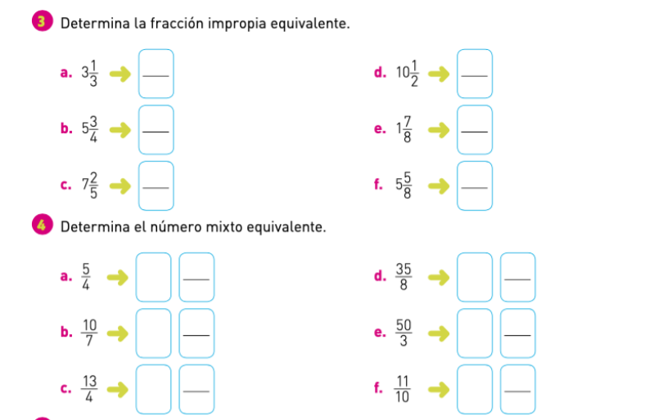
Evaluación Formativa
Desarrollar ejercicios página 24 de cuadernillo de actividades.
Las actividades a realizar son 3 y 4, donde debes convertir de número mixto a fracción impropia y viceversa.
Estos ejercicios los debes realizar en tu libro y luego enviar fotografía a mi correo cchacoff@cldv.cl
Saludos!

